Slide 1
大阪府都市基盤施設維持管理技術審議会
第２回 河川等部会
【資料1-1】
《現計画の検証、課題と対応方針》 、
《次期計画における基本方針》 及び
《次期計画の具体的な取組内容の検討》 について
（河川管理施設編）
1

Slide 2
目次
１．現計画の検証、課題抽出及び対応方針
１－１ 施設の点検・評価方法の高度化に向けた取組
１－２ 施設の更新等判定フロー
１－３ 予測計画型の維持管理手法を目指した取組
１－４ 新技術導入の取組
１－５ まとめ
２．次期計画における基本方針
３．次期計画の具体的な取組内容の検討
～「１．現計画の検証、課題抽出及び対応方針」を踏まえた次期計画への反映～
３－１ 点検・評価に関する事項
３－２ 維持管理手法に関する事項
３－３ 維持管理工事の実施に関する事項
第１回河川等部会(R6.3.26)で審議済

Slide 3
１．現計画の検証、課題抽出及び対応方針
➣現計画に記載の「基本方針」、及び河川管理施設の「効率的・効果的な維持管理の推進」のロードマップから抜粋
現計画の基本方針
Ⅰ.効率的・効果的な維持管理の推進
Ⅱ.持続可能な維持管理の仕組みの構築
第１回全体検討部会
（R6.5.14）で審議
取組ポイント
１）致命的な不具合を見逃さない
・点検の充実、非破壊検査など新技術の導入
２）予防保全をレベルアップする
・点検データ蓄積などにより、予防保全を高度化
３）更新時期をしっかり見極める
・各施設の更新判定フローを設定
取組ポイント
１）人材の育成と確保、技術力向上と継承
の仕組みを構築する
２）地域が一体となった維持管理を実践する
・地域維持管理連携プラットフォームの構築
１)・２)共通
３）維持管理業務の改善を図る
河川管理施設の「効率的・効果的な維持管理の推進」のロードマップ
第１回部会
（R6.3.26）で審議
１.施設の点検･
評価方法
第２回部会
１.施設の点検・評価方法の高度化に向けた取組
第１回部会
（R6.3.26）で審議
２.施設の更新
フロー
第２回部会
３.予測計画型の維持管理手法を目指した取組
第２回部会
４.新技術導入の取組
【全施設共通】
〇各施設について、それぞれの更新判定フローに基づく点検を実施し、更新すべき施設の抽出を行うと共に、抽出した施設について、具体的な更新方法や時期を、今後順次、明らかにしていく

Slide 4
１．現計画の検証、課題抽出及び対応方針
１－１ 施設の点検・評価方法の高度化に向けた取組
１－２ 施設の更新等判定フロー
１－３ 予測計画型の維持管理手法を目指した取組
１－４ 新技術導入の取組
１－５ まとめ

Slide 5
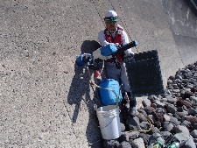
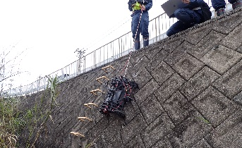
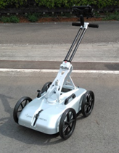
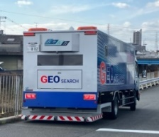
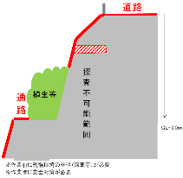
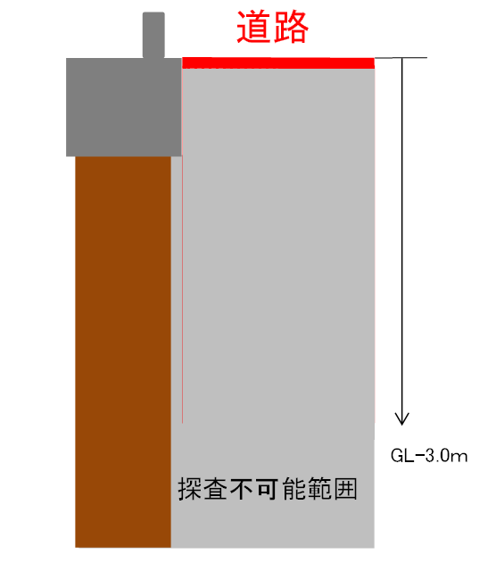
１．現計画の検証、課題抽出及び対応方針
１－１ 施設の点検・評価方法の高度化に向けた取組
堤防・護岸等（空洞化調査）
【現計画の記載事項】
１．護岸背面や堤防内部の空洞化が懸念される場合は、定期詳細点検時に打音調査やコアボーリングによる調査を実施しているが、さらに非破壊探査
などの手法も検討し、空洞化を確認するための効率的な調査手法の検討を進めるものとする。
【現計画における取組内容】
空洞化の恐れがある箇所についてコアボーリングによる調査を実施するとともに、試行的に非破壊探査（空洞探査機器による調査）を実施した。
調査手法 | コアボーリング | Ⅰ.壁面電磁波探査機 | Ⅱ.路面下空洞探査車
概要（写真と説明） | 実際に穴をあけ、空洞の状態を目視で確認 | 空洞探査機器を用いて縦断方向に連続的に把握 | 空洞探査機器を用いて縦断方向に連続的に把握
調査範囲 | 開口位置周辺のみ
護岸（コンクリート）の調査 | 〇 専門機材・技術を必要としない | 〇 法面部も空洞の探査可能 | △ 路面下まで広がっている空洞の探 査可能（法面部は不可）
護岸（鋼構造）の調査 | × 調査不可（穴を開けられない） | × 鋼材は電磁波を通さないため 探査不可 | 〇 護岸背面部に発生した空洞の探査 が可能
空洞化箇所の調査 | △ 点でのデータしか取得できない | 〇 河川縦断方向に連続的な把握 が可能 | 〇 広範囲かつ迅速なスクリーニングに より空洞の深さと規模の把握が可能
調査実績 | 毎年の河川施設詳細点検において 実施 | 高川（R3）、佐備川（R3）、 松尾川（R4）、西除川（R5） | 谷田川（R5）
手押型
探査車
道路
Co製
Co製
鋼製
Co製
鋼製
スクリーニング可能範囲
探
査
通
植生等
不
路
可
能
詳細調査可能範囲
範
GL
囲
-
3.0
ｍ
※
作業前に現場環境の整備（除草等）が必要
※
作業時に安全対策が必要
5

Slide 6
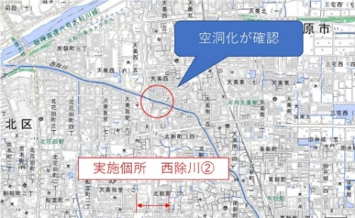
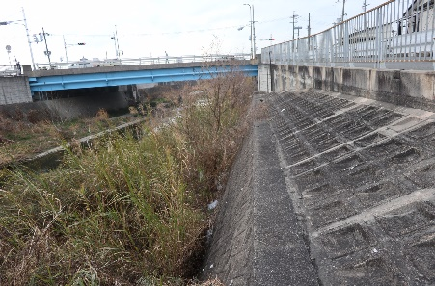
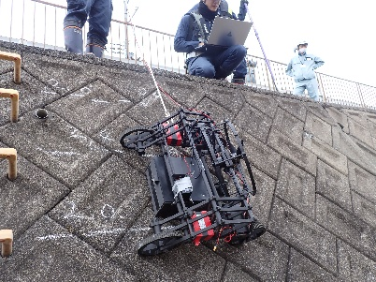
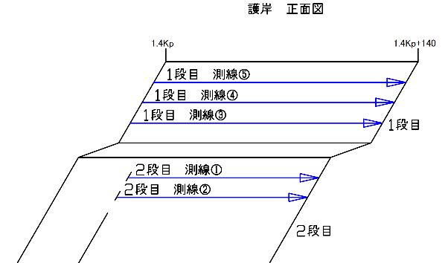
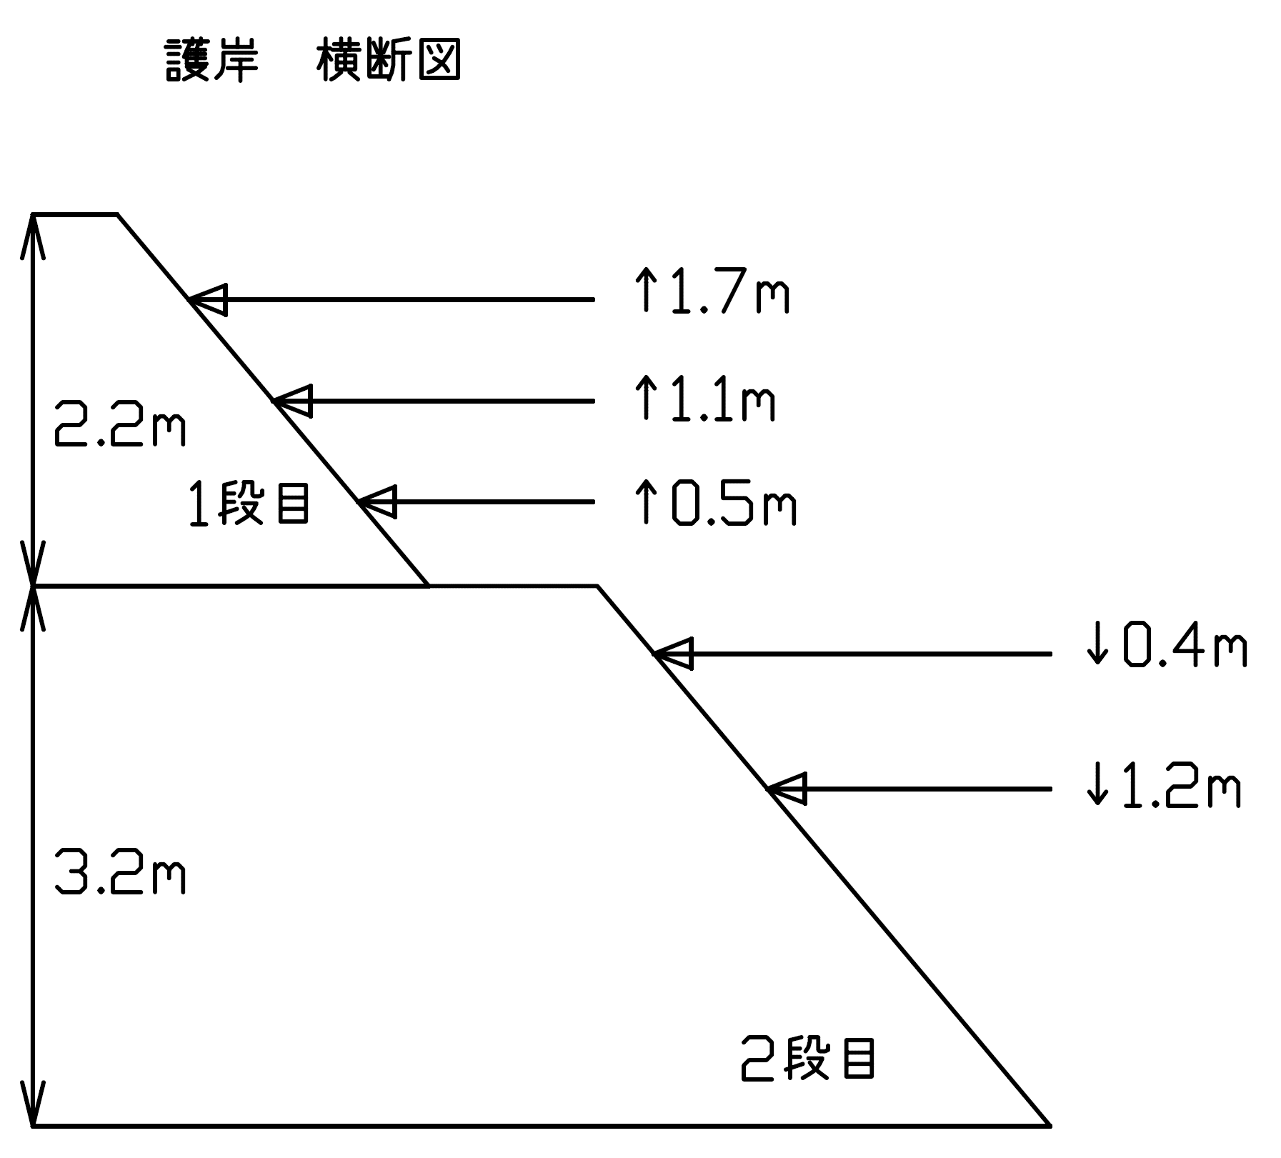
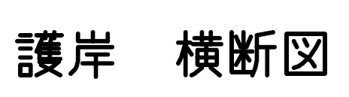

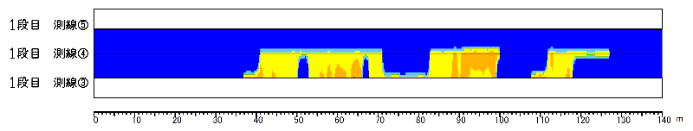
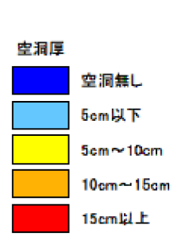
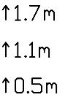
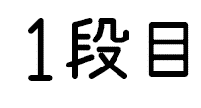

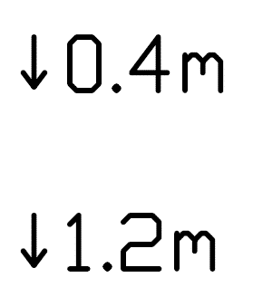
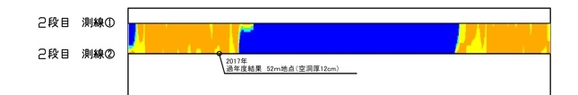

１．現計画の検証、課題抽出及び対応方針
１－１ 施設の点検・評価方法の高度化に向けた取組
堤防・護岸等（空洞化調査）
Ⅰ.壁面電磁波探査機による探査
■西除川での実証実験について（コンクリート護岸法面部の調査）
H29年の点検においてコンクリート護岸背面に空洞化が確認された西除川において、R5年度に壁面電磁波探査機の探査性能及び調査作業の効率化検証を行った。
【調査箇所】
【調査状況】※橋梁間140m範囲を約4時間で実施
松原市天美西１丁目地先 外
←探査機が護岸（2段目）を水平方向に
進行している様子
護岸1段目で3側線、2段目で2側線の探査を実施
1段目
2段目
【調査結果】
H29年調査（空洞厚12cm）
探査機で確認した空洞厚(10～15cm)は、H29年のコアボーリングで確認した空洞厚(12cm)と同程度であり、探査性能は良好と言える
⇒コンクリート護岸背面の空洞化の状況を面的にスクリーニングできる技術であることを確認

Slide 7
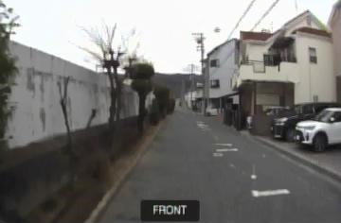
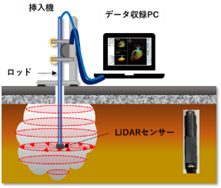
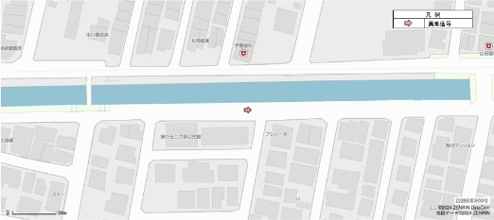
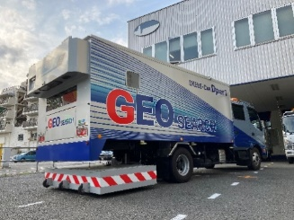
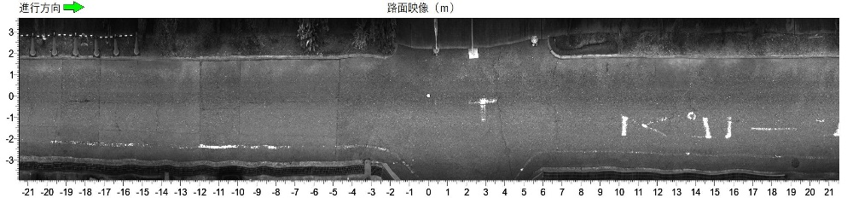
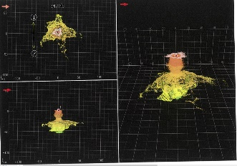
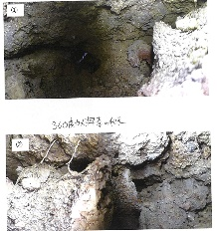
１．現計画の検証、課題抽出及び対応方針
１－１ 施設の点検・評価方法の高度化に向けた取組
堤防・護岸等（空洞化調査）
Ⅱ.路面下空洞探査車による探査
■谷田川での実証実験について（鋼矢板護岸背面部の調査）
鋼矢板護岸が整備されている谷田川において、R5年度に路面下空洞探査車の探査性能及び調査作業の効率化検証を行った。
【調査箇所】
【調査方法】
②詳細調査（空洞状況の把握）
大東市緑が丘２丁目地先 外
①路面下空洞探査車によるスクリーニング(詳細調査箇所の選定)
鋼矢板護岸
調査範囲
現場状況
スクリーニング用の路面下空洞探査車
詳細調査用の測量機器
【調査結果】
①スクリーニング結果（平面） ※空洞検知箇所以外の白色表示は路面標示等
②詳細調査結果（点群）
②詳細調査結果（360度カメラ）
空洞の状況を３次元的に把握
(樹木根の枯死による空洞と推定)
空洞の状況を詳細に確認
(樹皮と思われるものを確認)
空洞の発生を検知
スクリーニング調査により詳細確認が必要な箇所を選定し、360°カメラにより空洞の状況や
規模など対策検討に必要な情報の入手が可能
⇒鋼矢板護岸背面の空洞化の状況を面的にスクリーニングできる技術であることを確認

Slide 8
１．現計画の検証、課題抽出及び対応方針
１－１ 施設の点検・評価方法の高度化に向けた取組
堤防・護岸等（空洞化調査）
【現計画の記載事項】
１．護岸背面や堤防内部の空洞化が懸念される場合は、定期詳細点検時に打音調査やコアボーリングによる調査を実施しているが、さらに非破壊探査
などの手法も検討し、空洞化を確認するための効率的な調査手法の検討を進めるものとする。
【実績・評価（検証）】
【プロセス評価】
・空洞化の恐れがある箇所について、コアボーリングによる調査を実施するとともに、壁面電磁波探査機及び路面下空洞探査車を用いた非破壊探査を試行した。
【アウトプット評価】
・壁面電磁波探査機及び路面下空洞探査車による非破壊探査が、護岸背面の空洞化状況の面的なスクリーニングに一定、有用であることを確認した。
【総論】
・空洞化の恐れがある箇所について、コアボーリングによる調査を実施するとともに、護岸背面の空洞化の面的なスクリーニングにおいて、壁面電磁波探査機
及び路面下空洞探査車による非破壊探査が一定、有用であることを確認した。
【この10年間の取組により顕在化した課題】
<プロセスにおける課題>
・護岸や堤防天端等の表面に変状が認められない箇所において、陥没等の被害が生じている《課題１》。
・非破壊探査の活用について、現計画に点検手法として未記載《課題２》。
<アウトプットにおける課題>
・護岸背面の空洞化状況を詳細に確認するためには、非破壊探査によるスクリーニングに加え、コアボーリングによる調査を要する。《課題３》。
【次期計画に向けた対応方針】
・《課題１》落差工直下や排水管埋設部等、比較的陥没被害が生じやすい箇所を中心に、スクリーニング調査として非破壊探査を活用する。
・《課題２》非破壊探査の活用を点検計画に位置付ける。
・《課題３》非破壊探査によるスクリーニングに加え、引続きコアボーリングによる調査を実施する。
8

Slide 9
１．現計画の検証、課題抽出及び対応方針
１－１ 施設の点検・評価方法の高度化に向けた取組
堤防・護岸等（空洞化調査） のまとめ
施設 | 項目 | 課題 | 対応方針
堤防・護岸等 | 点検 評価 | ≪空洞化調査≫ ・護岸や堤防天端等の表面に変状が認められない箇所において、陥没等の被害が生じている。（B） ・非破壊探査の活用について、現計画に点検手法として未記載。（D） ・護岸背面の空洞化状況を詳細に確認するためには、非破壊探査によるスクリーニングに加え、コアボーリングによる調査を要する。（B） | ≪空洞化調査≫ ・落差工直下や排水管埋設部等、比較的陥没被害が生じやすい箇所を中心に、スクリーニング調査として非破壊探査を活用する。 ・非破壊探査の活用を点検計画に位置付ける。 ・非破壊探査によるスクリーニングに加え、引続きコアボーリングによる調査を実施する。
A:体制の維持 B:点検が容易でない箇所の対応 C:評価基準 D:現計画で未記載 E:点検間隔の設定 F:データ蓄積 G:試行実施

Slide 10
１．現計画の検証、課題抽出及び対応方針
１－１ 施設の点検・評価方法の高度化に向けた取組
１－２ 施設の更新等判定フロー
１－３ 予測計画型の維持管理手法を目指した取組
１－４ 新技術導入の取組
１－５ まとめ

Slide 11
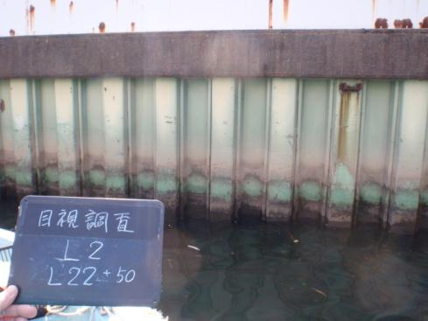
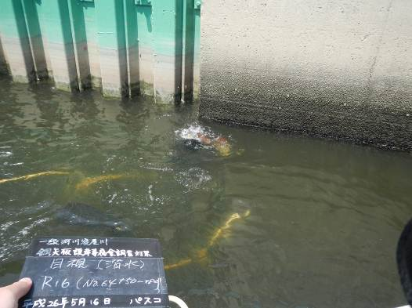
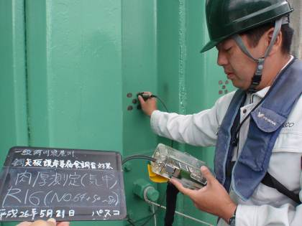
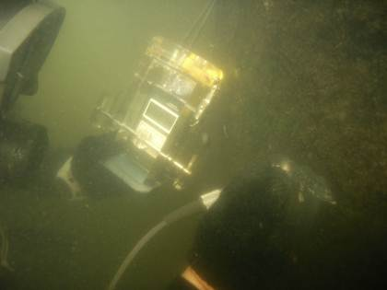
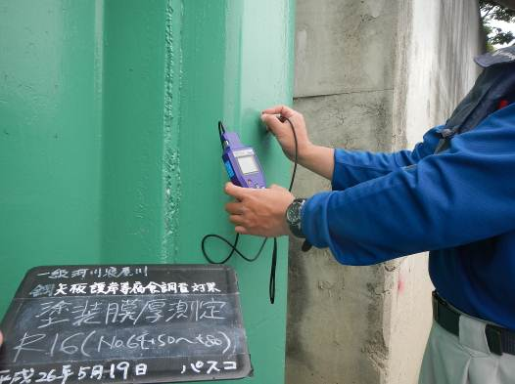

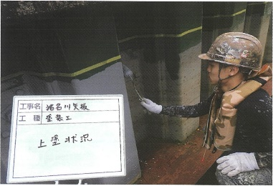
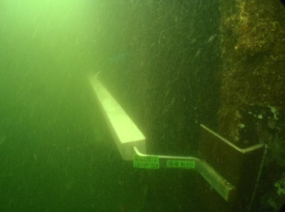

１．現計画の検証、課題抽出及び対応方針
１－３ 予測計画型の維持管理手法を目指した取組
堤防・護岸等（特殊堤（鋼構造））
【現計画での記載事項】
■状態監視型の維持管理
鋼構造物や河床など今後予測計画型を目指す施設については、今後データの蓄積を確実に進め、劣化の予測手法を検討するものとするが、その予測手法が確立されるまでは、状態監視型の維持管理を行う。
■予測計画型
劣化予測をするための肉厚の減少量等のデータを継続して蓄積し、予測手法の検討を進めていくこととする。
【現計画における取組内容】
特殊堤（鋼構造）について、効果的・効率的な維持管理を目指し目視調査、肉厚測定、塗膜厚測定等の調査を実施するとともに、状態監視型による塗膜の塗替え、電気防食工事を実施した。
【目視調査】
【肉厚測定】
【塗膜厚測定】
気中部
水中部
気中部
水中部
気中部
【塗替工】
【電気防食工】
塗替状況
陽極設置状況

Slide 12
１．現計画の検証、課題抽出及び対応方針
１－３ 予測計画型の維持管理手法を目指した取組
堤防・護岸等（特殊堤（鋼構造））
【現計画での記載事項】
■状態監視型の維持管理
鋼構造物や河床など今後予測計画型を目指す施設については、今後データの蓄積を確実に進め、劣化の予測手法を検討するものとするが、その予測手法が確立されるまでは、状態監視型の維持管理を行う。
■予測計画型
劣化予測をするための肉厚の減少量等のデータを継続して蓄積し、予測手法の検討を進めていくこととする。
【実績・評価（検証）】
【プロセス評価】
・目視調査、肉厚測定、塗膜厚測定等の調査を実施した。
・塗膜の塗替え、電気防食工事を実施した。
【アウトプット評価】
・府内河川の特殊堤（鋼構造）において、肉厚、残存塗膜厚に関するデータを蓄積した。
・塗装施工時の膜厚や、肉厚測定、塗膜厚測定箇所にばらつきがある。
【総論】
・ 肉厚測定、塗膜厚測定等の調査によりデータを蓄積し、状態監視型による塗膜の塗替えや電気防食工事を着実に実施してきたが、塗装施工時の膜厚や肉厚測定、塗膜厚測定箇所にばらつきがあることから、劣化予測につながるデータシートを作成する必要がある。
【この10年間の取組により顕在化した課題】
<プロセスにおける課題>
ー
<アウトプットにおける課題>
・劣化予測を前提としたデータ蓄積を引続き実施する必要がある《課題１》
【次期計画に向けた対応方針】
・《課題１》引続き状態監視型による対応を実施するとともに、定点観測によるデータ蓄積を行うなど、劣化予測を前提としたデータ蓄積を計画的に実施し、予測手法の検討を進める。
12

Slide 13
１．現計画の検証、課題抽出及び対応方針
１－３ 予測計画型の維持管理手法を目指した取組
堤防・護岸等（河道）
【現計画にでの記載事項】
■状態監視型の維持管理
鋼構造物や河床など今後予測計画型を目指す施設については、今後データの蓄積を確実に進め、劣化の予測手法を検討するものとするが、その予測手法が確立されるまでは、状態監視型の維持管理を行う。
■予測計画型
過去より継続して実施してきた横断測量の結果について再度見直しを行い、精度の確保を図るとともに、今後も引続き適切なデータの蓄積を進め、予測を行う河川、区間の選定や、予測の精度やコスト等を換算した、最適な予測手法の検討を進めつつ、河床低下の著しい河川などで試行的に解析を実施していく。
【現計画における取組内容】
■松尾川での河床変動検討について
《解析モデルの再現性検証結果》
《解析モデルの再現性検証》
H23に実施した測量結果を基に河道をモデル化し、その後の10年間の流
量実績を与えたときの河床高の変動量と、『R３測量平均河床高-H23測量
平均河床高』との比較により、解析モデルの再現性の検証を行った。
※一部、3.4k～4.4k付近については、期間中に護岸崩壊が発生したことに伴い埋戻し等を
実施しており、実績の河床変動量が大きく上昇している。
（変動量計算においては河床低下傾向を示している。）
※護岸崩壊に伴い対策（埋戻し）を実施したことで、解析結果と大きく差異が発生している。
⇒河床低下・堆積の傾向と、変動量の程度を概ね再現できていることを確認
※河床変動検討上、許可工作物（転倒堰）は常時転倒条件としている。
《河床変動解析》
上下流に比べて川幅が狭くなるため低下傾向にある
上記モデルに対し、10年分の出水を与え計算した結果、堆積傾向・安定傾向・
低下傾向の区間及びその程度が概ね実態に即していることが確認できた。
低下傾向区間
低下傾向区間
⇒一次元河床変動検討により、河床の低下・安定・上昇（堆積）傾向を
概ね再現できることを確認
河床勾配が緩くなることから堆積傾向にある
落差工等がなく、高い摩擦速度が維持されるため、
河床低下傾向にある

Slide 14
１．現計画の検証、課題抽出及び対応方針
１－３ 予測計画型の維持管理手法を目指した取組
堤防・護岸等（河道）
【現計画での記載事項】
■状態監視型の維持管理
鋼構造物や河床など今後予測計画型を目指す施設については、今後データの蓄積を確実に進め、劣化の予測手法を検討するものとするが、その予測手法が確立されるまでは、状態監視型の維持管理を行う。
■予測計画型
過去より継続して実施してきた横断測量の結果について再度見直しを行い、精度の確保を図るとともに、今後も引続き適切なデータの蓄積を進め、予測を行う河川、区間の選定や、予測の精度やコスト等を換算した、最適な予測手法の検討を進めつつ、河床低下の著しい河川などで試行的に解析を実施していく。
【実績・評価（検証）】
【プロセス評価】
・現計画の考え方に基づき、河床低下が発生している河川をモデルケースとして、河床変動予測手法の検討を行った。
【アウトプット評価】
・河川の全体的な河床変動傾向について、1次元河床変動解析により概ね把握できることを確認した。
【総論】
・モデルケースでの検証の結果、1次元河床変動解析が河川の全体的な河床変動傾向の把握に一定、有用であることを確認した。
【この10年間の取組により顕在化した課題】
<プロセスにおける課題>
ー
<アウトプットにおける課題>
・検証実績が少ない《課題１》。
【次期計画に向けた対応方針】
・《課題１》引続き状態監視型による対応を実施するとともに、 河床低下が著しい河川を中心に河床変動解析を実施するほか、河川カルテや河川特性マップなどを活用して、予測計画型の維持管理を目指す。
14

Slide 15
１．現計画の検証、課題抽出及び対応方針
１－３ 予測計画型の維持管理手法を目指した取組
堤防・護岸等（特殊堤（鋼構造）・河道） のまとめ
施設 | 項目 | 課題 | 対応方針
堤防・護岸等 | 維持管理手法 | ≪特殊堤（鋼構造）≫ 劣化予測を前提としたデータ蓄積を引続き実施する必要がある。（F） ≪河道≫ 検証実績が少ない。（G） | ≪特殊堤（鋼構造）≫ ・引続き状態監視型による対応を実施するとともに、定点観測によるデータ蓄積を行うなど、劣化予測を前提としたデータ蓄積を計画的に実施し、予測手法の検討を進める。 ≪河道≫ ・引続き状態監視型による対応を実施するとともに、 河床低下が著しい河川を中心に河床変動解析を実施するほか、河川カルテや河川特性マップなどを活用して、予測計画型の維持管理を目指す。
A:体制の維持 B:点検が容易でない箇所の対応 C:評価基準 D:現計画で未記載 E:点検間隔の設定 F:データ蓄積 G:試行実施

Slide 16
１．現計画の検証、課題抽出及び対応方針
１－１ 施設の点検・評価方法の高度化に向けた取組
１－２ 施設の更新等判定フロー
１－３ 予測計画型の維持管理手法を目指した取組
１－４ 新技術導入の取組
１－５ まとめ

Slide 17
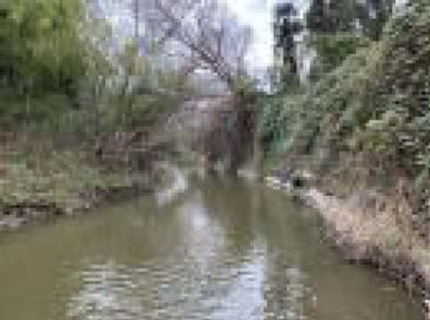
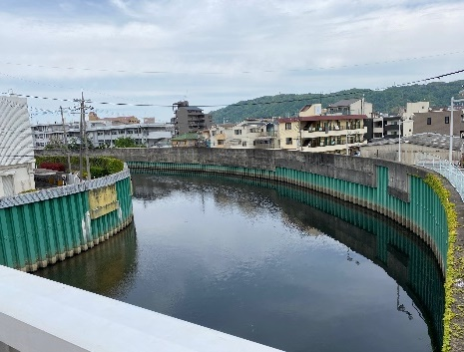
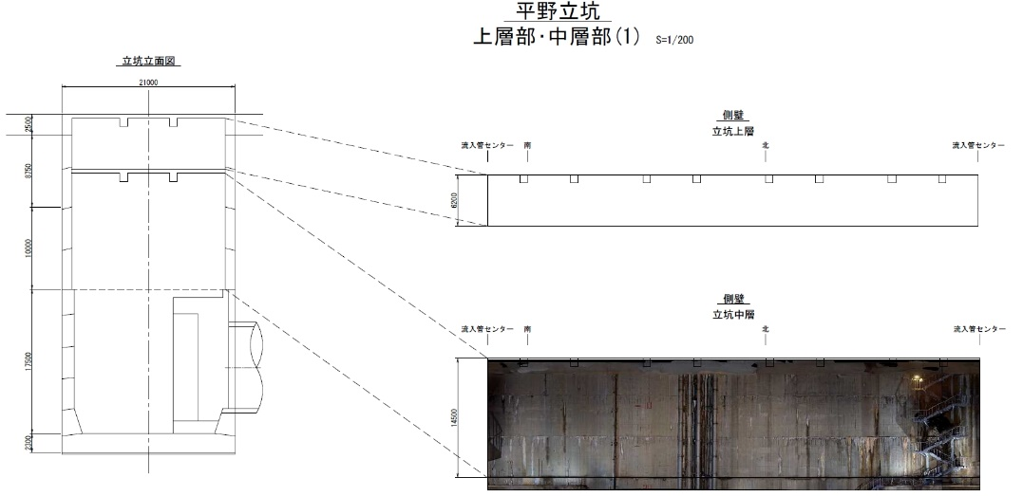
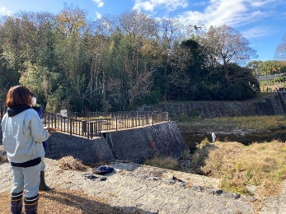

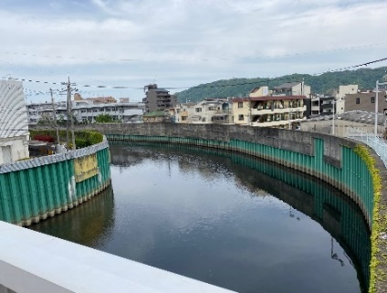
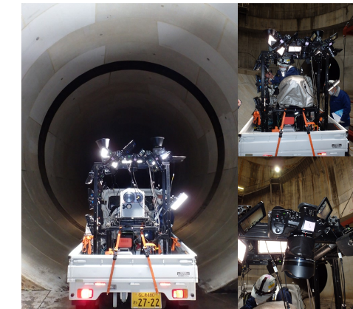
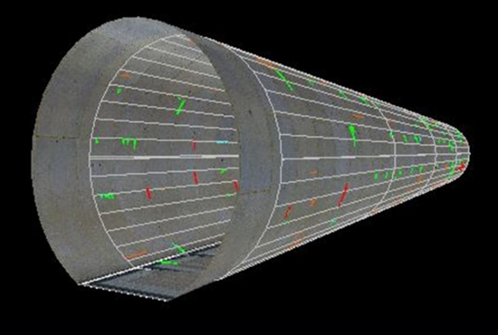
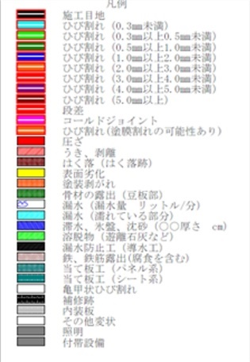

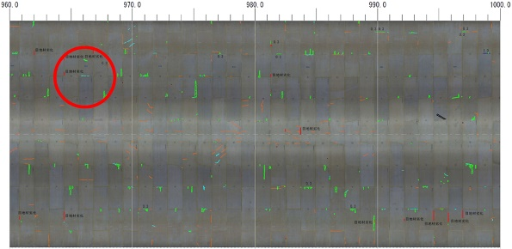
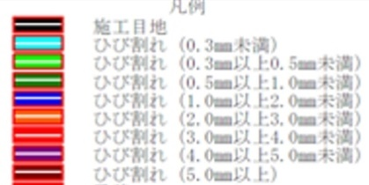
１．現計画の検証、課題抽出及び対応方針
１－４ 新技術導入の取組
各施設共通（ドローンの活用）
【現計画の記載事項】
活用方法について、現計画では未記載ではあるが、河川施設点検において活用している。
【現計画における取組内容】
年１回実施している職員による河川施設点検や、地下河川の点検において活用し点検の省力化、効率化を図った。
活用の視点 | 取組河川 | 具体の取組 | 実施結果
点検の省力化 | 6河川 | 従来、徒歩により実施している目視可能な直線区間等の点検を実施 | ○：徒歩点検よりも近接確認が可能 △：洗堀深など水面下が計測ができない
徒歩点検の補完 | 4河川 | 従来、徒歩による近接目視点検が困難な区間等の点検を実施 | ○：徒歩での近接目視点検困難箇所の補完が可能 △：機体操縦者の技術が必要
約20m
近接目視困難箇所の事例(東除川)
近接目視困難箇所の事例(寝屋川)
約40m
約15m
近接目視困難箇所の事例(平野立坑)
ドローン点検状況
17
近接目視困難箇所の事例(東除川)
近接目視困難箇所の事例(寝屋川)
約20m
約40m
約15m
近接目視困難箇所の事例(平野立坑)

Slide 18
１．現計画の検証、課題抽出及び対応方針
１－４ 新技術導入の取組
各施設共通（ドローンの活用
【現計画での記載事項】
・施設点検におけるドローンの活用について、現計画では未記載。
【実績・評価（検証）】
【プロセス評価】
・年１回実施している職員による河川施設点検において、ドローンを活用して点検の省力化、効率化を図った。
・ドローン点検の本格導入に向け、職員の有資格者育成及び点検機器の充実を図った。
【アウトプット評価】
・従来の徒歩による点検の省力化及び近接目視困難箇所の点検について、ドローンの有用性を確認した。
・水面下や、施設の表面に植生や汚損があるなど、ドローンでは撮影が困難な箇所がある。
・ドローンで撮影した映像・画像を職員が確認し損傷度を判断する必要がある。
【総論】
従来の徒歩による点検の省力化及び近接目視困難箇所の点検について、ドローンの有用性が確認できたが、点検精度、効率が機体操縦者の技術に左右されるほか、水面下や施設表面に植生や汚損がある箇所など、ドローンによる撮影が困難な箇所がある。
【この10年間の取組により顕在化した課題】
<プロセスにおける課題>
・点検精度、作業効率が機体操縦者の技術に左右される。《課題１》
・施設点検におけるドローンの活用について、現計画では未記載。《課題２》
<アウトプットにおける課題>
・水面下や施設表面に植生や汚損がある箇所など、ドローンによる撮影が困難な箇所がある。《課題３》
・ドローンで撮影した映像・画像を職員が確認し損傷度を判断する必要がある。《課題４》
【次期計画に向けた対応方針】
・《課題１》職員による目視外飛行を含めドローン操縦の有資格者の育成を行うとともに、自動操縦機体の導入等さらなる活用拡大に取組む。
・《課題２》効率的・効果的な点検のため、施設点検におけるドローンの活用を点検計画に位置付ける。
・《課題３》ドローンによる点検では把握できない情報については、職員等により補完する。
・《課題４》ドローンで撮影した映像・画像から損傷度を自動判別するAI解析等の技術の導入可能性を検討する。

Slide 19
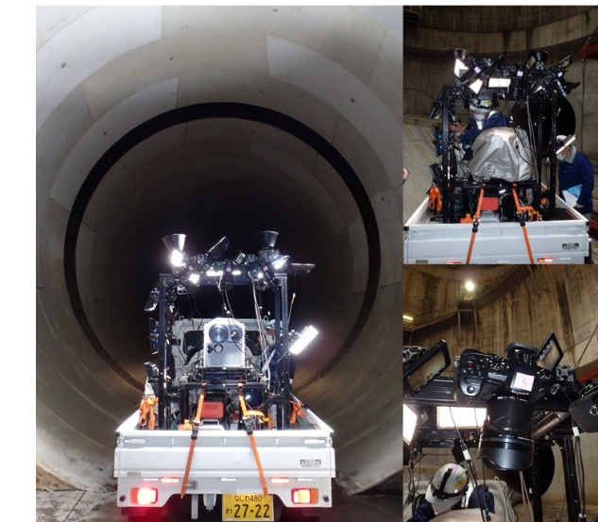
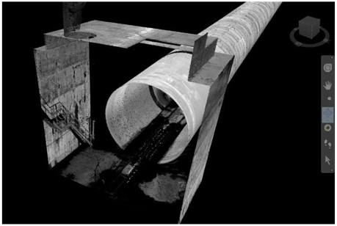

１．現計画の検証、課題抽出及び対応方針
１－４ 新技術導入の取組
地下河川・地下調節池（走行型画像計測の活用）
【現計画の記載事項】
活用方法について、現計画では未記載ではあるが、地下河川の点検において試行実施した。
【現計画における取組内容】
R4年度に地下河川トンネル部の点検において試行実施し、点検の省力化、効率化を検証した。
3次元点群データにより視覚的に形状寸法を把握可能
トンネル上部を含め、容易に様々な損傷を把握可能
19

Slide 20
１．現計画の検証、課題抽出及び対応方針
１－４ 新技術導入の取組
②地下河川・地下調節池（走行型画像計測の活用）
【現計画での記載事項】
・地下河川の施設点検における走行型画像計測の活用について、現計画では未記載
【実績・評価（検証）】
【プロセス評価】
・地下河川のトンネル部の点検において、走行型画像計測による点検の省力化、効率化の検証を行った。
・使用資機材を点検箇所まで搬入する手間はあるものの、点検時の走行速度が5~10km/hと、省力化、効率化に有用であることを確認した。
【アウトプット評価】
・トンネル上部を含め、容易に様々な損傷が把握できることを確認した。
【総論】
地下河川のトンネル部において走行型画像計測による点検を試行し、トンネル上部を含め、容易に様々な損傷が把握でき、点検の省力化、効率化において有用であることを確認した。
【この10年間の取組により顕在化した課題】
<プロセスにおける課題>
・地下河川の施設点検における走行型画像計測の活用について、現計画では未記載。《課題１》
<アウトプットにおける課題>
・検証実績が少ない。《課題２》
【次期計画に向けた対応方針】
・《課題１》地下河川の施設点検における走行型画像計測の活用を点検計画に位置付ける。
・《課題２》施設点検における活用実績を重ね、本格導入を目指す。

Slide 21
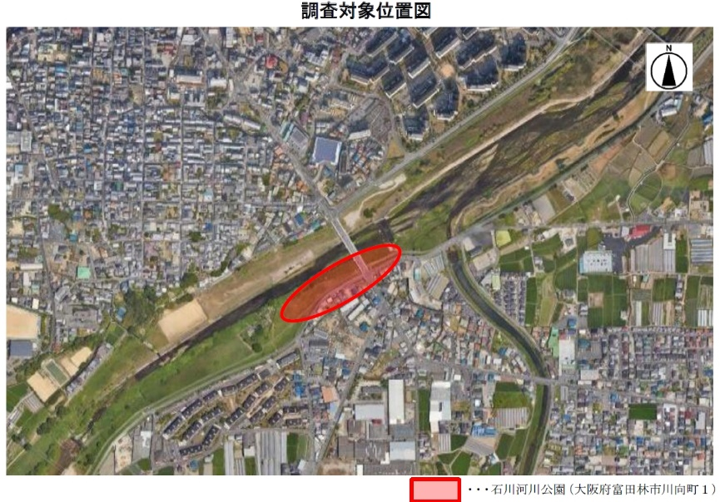
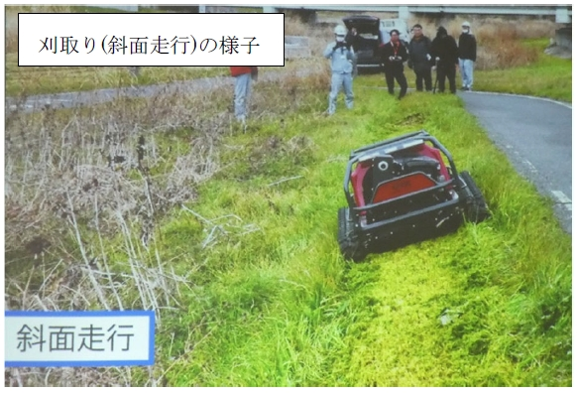
１．現計画の検証、課題抽出及び対応方針
１－４ 新技術導入の取組
堤防・護岸等（ラジコン草刈り機の活用）
【現計画の記載事項】
活用方法について、現計画では未記載ではあるが、石川の河川堤防において試行実施した。
【現計画における取組内容】
R５年度に石川の河川堤防において試行実施し、草刈り業務の省力化、効率化を検証した。
平坦な場所だけでなく傾斜45度まで対応。
支障物のない平坦な場所であれば、肩掛け式に比べ
30倍程度の作業効率があることを確認。
21

Slide 22
１．現計画の検証、課題抽出及び対応方針
１－４ 新技術導入の取組
堤防・護岸等（ラジコン草刈り機の活用）
【現計画での記載事項】
・日常的維持管理における新技術の活用について、現計画では未記載
【実績・評価（検証）】
【プロセス評価】
・石川河川堤防においてラジコン草刈り機による草刈りを試行した。
・機体重量があるため軽トラックでの搬出入ができないものの、作業性は肩掛け式と同程度以上であった。
【アウトプット評価】
・平坦な場所だけでなく堤防法面においても有用であることを確認した。
・肩掛け式草刈り機と同程度の仕上りであることを確認した。
【総論】
河川堤防の除草においてラジコン草刈り機による除草を試行し、傾斜のある河川堤防でも省力化、効率化の視点で有用な技術であることを確認した。
【この10年間の取組により顕在化した課題】
<プロセスにおける課題>
・日常的維持管理における新技術の活用について、現計画では未記載。《課題１》
<アウトプットにおける課題>
・検証実績が少ない。《課題２》
【次期計画に向けた対応方針】
・《課題１》日常的維持管理の中でも新技術の活用を検討する。
・《課題２》草刈り業務における活用実績を重ね、日常的維持管理業務への導入を検討する。

Slide 23
１．現計画の検証、課題抽出及び対応方針
１－４ 新技術導入の取組
ドローンの活用・走行型画像計測の活用・ラジコン草刈り機の活用 のまとめ
施設 | 項目 | 課題 | 対応方針
堤防・護岸等 地下河川・ 地下調節池 砂防関係施設 ダム その他施設 | 点検 評価 | ≪ドローンの活用≫ ・点検精度、作業効率が機体操縦者の技術に左右される。（A） ・施設点検におけるドローンの活用について、現計画では未記載。（D） ・水面下や施設表面に植生や汚損がある箇所など、ドローンによる撮影が困難な箇所がある。（B） ・ドローンが撮影した映像・画像を職員が確認し損傷を確認する必要がある。（A・B） | ≪ドローンの活用の活用≫ ・職員による目視外飛行を含めドローン操縦の有資格者の育成を行うとともに、自動操縦機体の導入などさらなる活用拡大に取組む。 ・効率的・効果的な点検のため、施設点検におけるドローンの活用を点検計画に位置付ける。 ・ドローンによる点検では把握できない情報については、職員等により補完する。 ・ドローンが撮影した映像・画像から損傷度を自動判別するAI解析等の技術の導入可能性を検討する。
地下河川・ 地下調節池 | 点検 評価 | ≪走行型画像計測の活用≫ ・地下河川の施設点検における走行型画像計測の活用について、現計画では未記載。（D） ・検証実績が少ない。(G) | ≪走行型画像計測の活用≫ ・地下河川の施設点検における走行型画像計測の活用を点検計画に位置付ける。 ・施設点検における活用実績を重ね、本格導入を目指す。
堤防・護岸等 | 点検 | 《ラジコン草刈り機の活用》 ・日常的維持管理における新技術の活用について、現計画では未記載。（D） ・検証実績が少ない。（G） | 《ラジコン草刈り機の活用》 ・日常的維持管理の中でも新技術の活用を検討する。 ・草刈り業務における活用実績を重ね、日常的維持管理業務への導入を検討する。
A:体制の維持 B:点検が容易でない箇所の対応 C:評価基準 D:現計画で未記載 E:点検間隔の設定 F:データ蓄積 G:試行実施

Slide 24
１．現計画の検証、課題抽出及び対応方針
１－１ 施設の点検・評価方法の高度化に向けた取組
１－２ 施設の更新等判定フロー
１－３ 予測計画型の維持管理手法を目指した取組
１－４ 新技術導入の取組
１－５ まとめ

Slide 25
１．現計画の検証、課題抽出及び対応方針
１－５ まとめ
点検・評価に関する事項（その１）
施設 | 項目 | 課題 | 対応方針
堤防・護岸等 | 点検 | ・点検を行うには技術を要するため、技術者の不足による体制の維持が懸念される。（A) | ・直線区間等での点検の省力化や、近接目視が容易でない箇所の補完のため、 ドローン等により取得した画像を活用した点検の導入を検討する。
 |  | ・河川沿いに通路が無いなど、近接目視が容易でない箇所が存在する。（B) | ドローン等により取得した画像を活用した点検の導入を検討する
 | 評価 | ・施設全体としての健全度評価を行うには技術を要するため、技術者の不足により適切な評価が行えなくなることが懸念される。（C) | ・熟練技術職員の視点でまとめた診断ハンドブックを作成する等、「施設の安全性」を適切に評価するための手法を検討する。
 | 点検 評価 | ≪空洞化調査≫ ・護岸や堤防天端等の表面に変状が認められない箇所において、陥没等の被害が生じている。（B） ・非破壊探査の活用について、現計画に点検手法として未記載。（D） ・護岸背面の空洞化状況を詳細に確認するためには、非破壊探査によるスクリーニングに加え、コアボーリングによる調査を要する。（B） | ≪空洞化調査≫ ・落差工直下や排水管埋設部等、比較的陥没被害が生じやすい箇所を中心に、スクリーニング調査として非破壊探査を活用する。 ・非破壊探査の活用を点検計画に位置付ける。 ・非破壊探査によるスクリーニングに加え、引続きコアボーリングによる調査を実施する。
地下河川・ 地下調節池 | 点検 評価 | ・点検及び評価方法、管理水準について、現計画では未記載。（D) | ・河川構造物（地下構造物）の維持管理マニュアル(府マニュアル)における点検・評価の考え方、及び管理水準の設定に対する考え方を次期計画に追加する。
 |  | ・点検・評価を行うには技術を要するため、体制の維持が困難となることが懸念される。（A) | ・新技術や専門コンサルタントの活用による効果的、効率的な点検評価手法を検討する。
 | 点検 | ・大規模かつ複雑な構造であるため、近接目視が容易でない。（B) | ・近接目視が容易でない箇所の補完のため、ドローンや走行型画像計測等により取得した画像を活用した点検の導入を検討する。
 | 点検 評価 | ≪走行型画像計測の活用≫ ・地下河川の施設点検における走行型画像計測の活用について、現計画では未記載。（D） ・検証実績が少ない。(G) | ≪走行型画像計測の活用≫ ・地下河川の施設点検における走行型画像計測の活用を点検計画に位置付ける。 ・施設点検における活用実績を重ね、本格導入を目指す。
砂防関係施設 | 評価 | ・評価方法及び管理水準については、現計画では未記載。（D) | ・国基準に基づく評価の考え方、及び管理水準の設定に対する考え方を次期計画に追加する。
③砂防関係施設 | 点検 評価 | ・点検・評価を行うには技術を要するため、体制の維持が困難となることが懸念される。（A) | ・新技術や専門コンサルタントの活用による効果的、効率的な点検評価手法を検討する。
 | 点検 | ・施設の健全度を考慮した点検間隔の設定がなされていない。（E) | ・施設の健全度に応じた点検間隔を設定する。
その他施設 | 維持管理手法 点検 評価 | ・点検・評価を行うには技術を要するため、体制の維持が困難となることが懸念される。（A) | ・新技術や専門コンサルタントの活用による効果的、効率的な点検評価手法を検討する。
 |  | ・点検及び評価方法、維持管理手法、管理水準について、現計画では未記載。（D) ・損傷度や健全度の判定を行っていないため、補修の優先順位付けをする際に各施設を横並びで評価しにくい。（C) | ・国の点検要領の対象となっている「機械設備を有する排水機場等の土木構造物」については、国基準等に基づく点検・評価の考え方、及び管理水準の設定に対する考え方を次期計画に追加する。 また、「水都関連施設」及び「その他維持管理を要する施設」は、類似施設の国基準を基に点検・評価の考え方を次期計画に追加可能なものと、明確な基準がないため、これまでの取組（損傷状況の把握・蓄積）を継続するものに分類し、各々の考え方を次期計画に追加する。
A:体制の維持 B:点検が容易でない箇所の対応 C:評価基準 D:現計画で未記載 E:点検間隔の設定 F:データ蓄積 G:試行実施

Slide 26
１．現計画の検証、課題抽出及び対応方針
１－５ まとめ
点検・評価に関するも事項（その２）
施設 | 項目 | 課題 | 対応方針
堤防・護岸等 地下河川・ 地下調節池 砂防関係施設 ダム その他施設 | 点検 評価 | ≪ドローンの活用≫ ・点検精度、作業効率が機体操縦者の技術に左右される。（A） ・施設点検におけるドローンの活用について、現計画では未記載。（D） ・水面下や施設表面に植生や汚損がある箇所など、ドローンによる撮影が困難な箇所がある。（B） ・ドローンが撮影した映像・画像を職員が確認し損傷を確認する必要がある。（A・B） | ≪ドローンの活用の活用≫ ・職員による目視外飛行を含めドローン操縦の有資格者の育成を行うとともに、自動操縦機体の導入などさらなる活用拡大に取組む。 ・効率的・効果的な点検のため、施設点検におけるドローンの活用を点検計画に位置付ける。 ・ドローンによる点検では把握できない情報については、職員等により補完する。 ・ドローンが撮影した映像・画像から損傷度を自動判別するAI解析等の技術の導入可能性を検討する。
維持管理手法に関する事項
施設 | 項目 | 課題 | 対応方針
堤防・護岸等 | 維持管理手法 | ≪特殊堤（鋼構造）≫ 劣化予測を前提としたデータ蓄積を引続き実施する必要がある。（F） ≪河道≫ 検証実績が少ない。（G） | ≪特殊堤（鋼構造）≫ ・引続き状態監視型による対応を実施するとともに、定点観測によるデータ蓄積を行うなど、劣化予測を前提としたデータ蓄積を計画的に実施し、予測手法の検討を進める。 ≪河道≫ ・引続き状態監視型による対応を実施するとともに、 河床低下が著しい河川を中心に河床変動解析を実施するほか、河川カルテや河川特性マップなどを活用して、予測計画型の維持管理を目指す。
その他施設 | 維持管理手法 点検 評価 | ・点検及び評価方法、維持管理手法、管理水準について、現計画では未記載。（D) ・損傷度や健全度の判定を行っていないため、補修の優先順位付けをする際に各施設を横並びで評価しにくい。（C) | ・国の点検要領の対象となっている「機械設備を有する排水機場等の土木構造物」については、国基準等に基づく点検・評価の考え方、及び管理水準の設定に対する考え方を次期計画に追加する。 また、「水都関連施設」及び「その他維持管理を要する施設」は、類似施設の国基準を基に点検・評価の考え方を次期計画に追加可能なものと、明確な基準がないため、これまでの取組（損傷状況の把握・蓄積）を継続するものに分類し、各々の考え方を次期計画に追加する。
維持管理工事の実施に関する事項
施設 | 項目 | 課題 | 対応方針
堤防・護岸等 | 施設の更新等判定フロー | ・これまで、現計画の更新等判定フローに基づき、護岸の損傷状況に応じ、ブロックの積み替えなどの対策を講じてきた一方で、過去10年間において、河床洗掘を要因とした老朽化護岸の被災が多数発生している。（C・D) | ・河川護岸の更新等判定フローにおいて、河床低下や河床洗掘などの河道特性も、物理的視点としての評価項目に加え、計画的に実施していく。
 | 維持管理工事の実施 | 《ラジコン草刈り機の活用》 ・日常的維持管理における新技術の活用について、現計画では未記載。（D） ・検証実績が少ない。（G） | 《ラジコン草刈り機の活用》 ・日常的維持管理の中でも新技術の活用を検討する。 ・草刈り業務における活用実績を重ね、日常的維持管理業務への導入を検討する。
A:体制の維持 B:点検が容易でない箇所の対応 C:評価基準 D:現計画で未記載 E:点検間隔の設定 F:データ蓄積 G:試行実施

Slide 27
２．次期計画における基本方針

Slide 28
次期計画の方針（案）
２．次期計画における基本方針
次期計画でも現計画に引き続いて、点検や調査を適宜実施し、常に河川管理施設の状況把握に努め、異常を発見した際には、補修等の必要な措置を講じて災害を未然に防ぐとともに、府民が快適に河川空間を利活用できるよう適切な維持管理に努めることを基本理念とし、これをより確実に実践するため、現計画の検証、課題抽出により導き出した対応方針に基づいて、戦略的な維持管理を実施していく。
【戦略的維持管理の実施】
予防保全による長寿命化への本格転換（LCC最小化）を目指す
「機能停止する前に、点検時に補修を行い延命化」
全ての河川管理施設を次期計画に位置付け、点検を継続実施するとともに、点検での新技術の活用を拡大
河川特性に応じた護岸の恒久化を目指した取り組み
（ブロック積：河床洗堀防止、自立式鋼矢板護岸：膜厚管理、ひび割れ等軽微な損傷にはきめ細かな
パッチワーク補修など）
特に管理フェーズに入った地下構造物については、きめ細かな点検による予防保全の本格化
新技術の活用や民間との連携による維持管理業務の高度化及び省力化
ドローンや走行型画像計測機器の活用などによる維持管理の高度化
維持管理業務の省力化（点検効率化、損傷評価のAI技術の導入・実施(点検と一体化)）
アウトソーシングの採用（熟練技術職員の視点(統一的指標)を用いたコンサルタントの点検評価）
減少する熟練技術職員のノウハウを繋ぐ取組み
技術の伝承（技術職員研修や診断ハンドブックの作成、マニュアル整備など）

Slide 29
３．次期計画の具体的な取組内容の検討
～「１．現計画の検証、課題抽出及び対応方針」を踏まえた次期計画への反映～
３－１ 点検・評価に関する事項
３－２ 維持管理手法に関する事項
３－３ 維持管理工事の実施に関する事項

Slide 30
３．次期計画の具体的な取組内容の検討
３－１ 点検・評価に関する事項
点検・評価に関する事項（その１）
施設 | 項目 | 課題 | 対応方針
堤防・護岸等 | 点検 | ・点検を行うには技術を要するため、技術者の不足による体制の維持が懸念される。（A) | ・直線区間等での点検の省力化や、近接目視が容易でない箇所の補完のため、ドローン等により取得した画像を活用した点検の導入を検討する。 | ①
 |  | ・河川沿いに通路が無いなど、近接目視が容易でない箇所が存在する。（B) | ドローン等により取得した画像を活用した点検の導入を検討する
 | 評価 | ・施設全体としての健全度評価を行うには技術を要するため、技術者の不足により適切な評価が行えなくなることが懸念される。（C) | ・熟練技術職員の視点でまとめた診断ハンドブックを作成する等、「施設の安全性」を適切に評価するための手法を検討する。 | ②
 | 点検 評価 | ≪空洞化調査≫ ・護岸や堤防天端等の表面に変状が認められない箇所において、陥没等の被害が生じている。（B） ・非破壊探査の活用について、現計画に点検手法として未記載。（D） ・護岸背面の空洞化状況を詳細に確認するためには、非破壊探査によるスクリーニングに加え、コアボーリングによる調査を要する。（B） | ≪空洞化調査≫ ・落差工直下や排水管埋設部等、比較的陥没被害が生じやすい箇所を中心に、スクリーニング調査として非破壊探査を活用する。 ・非破壊探査の活用を点検計画に位置付ける。 ・非破壊探査によるスクリーニングに加え、引続きコアボーリングによる調査を実施する。 | ①
地下河川・ 地下調節池 | 点検 評価 | ・点検及び評価方法、管理水準について、現計画では未記載。（D) | ・河川構造物（地下構造物）の維持管理マニュアル(府マニュアル)における点検・評価の考え方、及び管理水準の設定に対する考え方を次期計画に追加する。 | ④
 |  | ・点検・評価を行うには技術を要するため、体制の維持が困難となることが懸念される。（A) | ・新技術や専門コンサルタントの活用による効果的、効率的な点検評価手法を検討する。 | ③
 | 点検 | ・大規模かつ複雑な構造であるため、近接目視が容易でない。（B) | ・近接目視が容易でない箇所の補完のため、ドローンや走行型画像計測等により取得した画像を活用した点検の導入を検討する。 | ①
 | 点検 評価 | ≪走行型画像計測の活用≫ ・地下河川の施設点検における走行型画像計測の活用について、現計画では未記載。（D） ・検証実績が少ない。(G) | ≪走行型画像計測の活用≫ ・地下河川の施設点検における走行型画像計測の活用を点検計画に位置付ける。 ・施設点検における活用実績を重ね、本格導入を目指す。 | ①
A:体制の維持 B:点検が容易でない箇所の対応 C:評価基準 D:現計画で未記載 E:点検間隔の設定 F:データ蓄積 G:試行実施

Slide 31
３．次期計画の具体的な取組内容の検討
３－１ 点検・評価に関する事項
点検・評価に関する事項（その２）
施設 | 項目 | 課題 | 対応方針
砂防関係施設 | 評価 | ・評価方法及び管理水準については、現計画では未記載。（D) | ・国基準に基づく評価の考え方、及び管理水準の設定に対する考え方を次期計画に追加する。 | ④
③砂防関係施設 | 点検 評価 | ・点検・評価を行うには技術を要するため、体制の維持が困難となることが懸念される。（A) | ・新技術や専門コンサルタントの活用による効果的、効率的な点検評価手法を検討する。 | ③
 | 点検 | ・施設の健全度を考慮した点検間隔の設定がなされていない。（E) | ・施設の健全度に応じた点検間隔を設定する。 | ⑤
その他施設 | 点検 評価 | ・点検・評価を行うには技術を要するため、体制の維持が困難となることが懸念される。（A) | ・新技術や専門コンサルタントの活用による効果的、効率的な点検評価手法を検討する。 | ③
 | 維持管理手法 点検 評価 | ・点検及び評価方法、維持管理手法、管理水準について、現計画では未記載。（D) ・損傷度や健全度の判定を行っていないため、補修の優先順位付けをする際に各施設を横並びで評価しにくい。（C) | ・国の点検要領の対象となっている「機械設備を有する排水機場等の土木構造物」については、国基準等に基づく点検・評価の考え方、及び管理水準の設定に対する考え方を次期計画に追加する。 また、「水都関連施設」及び「その他維持管理を要する施設」は、類似施設の国基準を基に点検・評価の考え方を次期計画に追加可能なものと、明確な基準がないため、これまでの取組（損傷状況の把握・蓄積）を継続するものに分類し、各々の考え方を次期計画に追加する。 | ④
堤防・護岸等 地下河川・ 地下調節池 砂防関係施設 ダム その他施設 | 点検 評価 | ≪ドローンの活用≫ ・点検精度、作業効率が機体操縦者の技術に左右される。（A） ・施設点検におけるドローンの活用について、現計画では未記載。（D） ・水面下や施設表面に植生や汚損がある箇所など、ドローンによる撮影が困難な箇所がある。（B） ・ドローンが撮影した映像・画像を職員が確認し損傷を確認する必要がある。（A・B） | ≪ドローンの活用の活用≫ ・職員による目視外飛行を含めドローン操縦の有資格者の育成を行うとともに、自動操縦機体の導入などさらなる活用拡大に取組む。 ・効率的・効果的な点検のため、施設点検におけるドローンの活用を点検計画に位置付ける。 ・ドローンによる点検では把握できない情報については、職員等により補完する。 ・ドローンが撮影した映像・画像から損傷度を自動判別するAI解析等の技術の導入可能性を検討する。 | ①
A:体制の維持 B:点検が容易でない箇所の対応 C:評価基準 D:現計画で未記載 E:点検間隔の設定 F:データ蓄積 G:試行実施

Slide 32
３．次期計画の具体的な取組内容の検討
３－１ 点検・評価に関する事項①
【具体的な取組内容】
直線区間等での点検の省力化や、近接目視が容易でない箇所の補完のため、ドローンや地下河川での走行型画像計測等により取得した画像を活用した点検を明記する。また、非破壊探査による面的なスクリーニングを明記する。
現計画 『4.３点検』に記載の内容を以下のとおり更新する。
（現計画） | （次期計画）
表4.3-1 点検の種別と概要
表4.3-1 点検の種別と概要
現計画P35

Slide 33
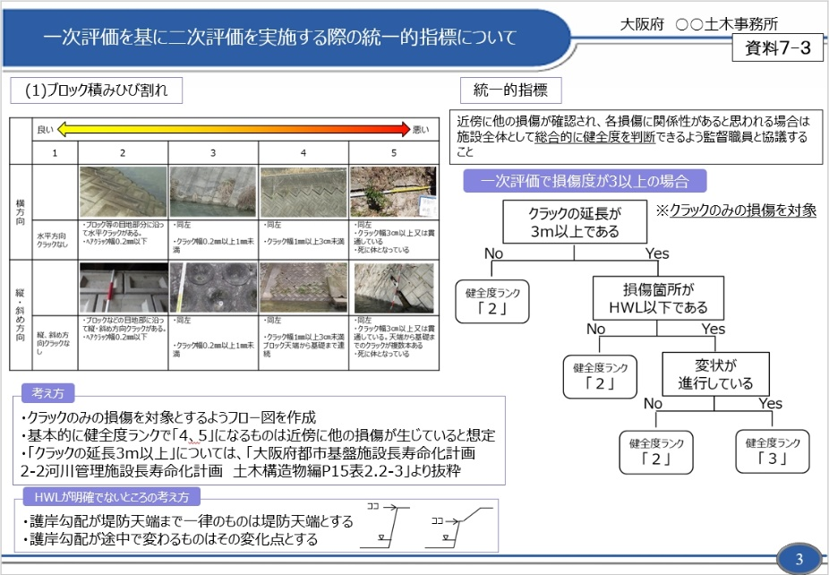
３．次期計画の具体的な取組内容の検討
３－１ 点検・評価に関する事項②
【具体的な取組内容】
「施設の安全性」を適切に評価するため、熟練技術職員の視点でまとめた診断ハンドブックを作成し、点検、評価に際し活用する。
～診断ハンドブックに掲載する内容イメージ～

Slide 34
３．次期計画の具体的な取組内容の検討
３－１ 点検・評価に関する事項③
【具体的な取組内容】
今後も引続き適切に点検・評価を行うため、新技術の導入や、コンサルタントによる点検を活用する。
現計画 『4.３点検』に記載の内容を以下のとおり更新する。
（現計画） | （次期計画）
（５）点検業務の実施
点検業務については、法令や基準等に則り、施設管理者として、施設の供用に支障となる不具合を速やかに察知し、常に良好な状態に保つよう維持・修繕を促進する観点から、施設の状態を継続的に把握し、施設不具合に対して的確に判断することが求められる。
そのため、直営（府職員）で実施することを基本とするが、より詳細な点検が必要な場合や調査の専門性、実施難易度等を考慮し、効率性などの観点から、コンサルタント等の調査業者による点検が望ましい場合は、委託により実施する。
（５）点検業務の実施
点検業務については、法令や基準等に則り、施設管理者として、施設の供用に支障となる不具合を速やかに察知し、常に良好な状態に保つよう維持・修繕を促進する観点から、施設の状態を継続的に把握し、施設不具合に対して的確に判断することが求められる。
そのため、直営（府職員）で実施することを基本とするが、より詳細な点検が必要な場合や調査の専門性、実施難易度等を考慮し、効率性、点検体制の維持などの観点から、新技術の導入や、コンサルタント等の調査業者による点検も活用する。
現計画P13

Slide 35
３．次期計画の具体的な取組内容の検討
３－１ 点検・評価に関する事項④
【具体的な取組内容】
各施設の点検・評価の考え方、及び管理水準の設定に対する考え方を次期計画に追加する。
点検・評価の考え方と管理水準について、現計画『4.３点検』及び『4.4評価』に以下を追記する。
（現計画） | （次期計画）
■地下河川・地下調節池
地下河川・地下調節池の点検・評価の考え方については、
別途作成する
『河川構造物（地下構造物）の維持管理マニュアル（案）』
によるものとする。
■砂防関係施設
砂防関係施設の損傷に係る評価については、別途作成する
『大阪府砂防施設長寿命化計画』 によるものとする。
■ダム
ダムの土木構造物の損傷に係る点検・評価の考え方については、
『ダム総合点検実施要領・同解説（H25.10 国土交通省）』
によるものとする。
■船着場
船着場の損傷に係る点検・評価の考え方については、
『港湾の施設の維持管理計画策定ガイドライン（R5.3国土交通省）』
によるものとする。
■機械設備等を有する排水機場等の土木構造物
機械設備等を有する排水機場等の土木構造物の損傷に係る点検・評価
の考え方については、
『堤防等河川管理施設及び河道の点検・評価要領
（R5.3国土交通省）』
『樋門・樋管のコンクリート部材における点検評価のポイント（案）
（H28.3 国土交通省）』
『シェッド、大型カルバート等定期点検要領（H31.2 国土交通省）』
を参考に設定するものとする。
■水都関連施設（護岸ライトアップ施設、賑わい施設）・その他維持管理を
要する施設（事務所船舶、灯浮標、網場）
各施設の特性を踏まえ、点検・評価の考え方を別途定めるものとする。
記載なし

Slide 36
３．次期計画の具体的な取組内容の検討
３－１ 点検・評価に関する事項⑤
【具体的な取組内容】
施設の健全度に応じた点検間隔を設定する。
点検について、現計画 『4.3点検』に記載の内容を以下のとおり更新する。
（現計画） | （次期計画）
表4.3-2 点検の実施主体と頻度
表4.3-2 点検の実施主体と頻度
河）河川施設 砂）砂防施設 ダ）ダム施設
河）河川施設 砂）砂防施設 ダ）ダム施設
※１ 直営による初動確認（目視等）を基本とし、専門性や実施難易度等を考慮し、委託による点検が必要かを判断。気象状況等により頻度は異なる。
※２ 各団体の活動状況により頻度は異なる。アドプトは地域住民等による清掃活動が主であるが、活動時に施設の損傷等が発見された場合は府に連絡。
※１ 直営による初動確認（目視等）を基本とし、専門性や実施難易度等を考慮し、委託による点検が必要かを判断。気象状況等により頻度は異なる。
※２ 各団体の活動状況により頻度は異なる。アドプトは地域住民等による清掃活動が主であるが、活動時に施設の損傷等が発見された場合は府に連絡。
※３ 前回の点検による健全度評価がAの箇所は１回／６年とする。ただし、前回の点検実施以降に降雨等で損傷が生じた場合は、この限りではない。
現計画P36

Slide 37
３．次期計画の具体的な取組内容の検討
～「１．現計画の検証、課題抽出及び対応方針」を踏まえた次期計画への反映～
３－１ 点検・評価に関する事項
３－２ 維持管理手法に関する事項
３－３ 維持管理工事の実施に関する事項

Slide 38
３．次期計画の具体的な取組内容の検討
３－２ 維持管理手法に関する事項
維持管理手法に関する事項
施設 | 項目 | 課題 | 対応方針
堤防・護岸等 | 維持管理手法 | ≪特殊堤（鋼構造）≫ 劣化予測を前提としたデータ蓄積を引続き実施する必要がある。（F） ≪河道≫ 検証実績が少ない。（G） | ≪特殊堤（鋼構造）≫ ・引続き状態監視型による対応を実施するとともに、定点観測によるデータ蓄積を行うなど、劣化予測を前提としたデータ蓄積を計画的に実施し、予測手法の検討を進める。 ≪河道≫ ・引続き状態監視型による対応を実施するとともに、 河床低下が著しい河川を中心に河床変動解析を実施するほか、河川カルテや河川特性マップなどを活用して、予測計画型の維持管理を目指す。 | ①
その他施設 | 維持管理手法 点検 評価 | ・点検及び評価方法、維持管理手法、管理水準について、現計画では未記載。（D) ・損傷度や健全度の判定を行っていないため、補修の優先順位付けをする際に各施設を横並びで評価しにくい。（C) | ・国の点検要領の対象となっている「機械設備を有する排水機場等の土木構造物」については、国基準等に基づく点検・評価の考え方、及び管理水準の設定に対する考え方を次期計画に追加する。 また、「水都関連施設」及び「その他維持管理を要する施設」は、類似施設の国基準を基に点検・評価の考え方を次期計画に追加可能なものと、明確な基準がないため、これまでの取組（損傷状況の把握・蓄積）を継続するものに分類し、各々の考え方を次期計画に追加する。 | ②
A:体制の維持 B:点検が容易でない箇所の対応 C:評価基準 D:現計画で未記載 E:点検間隔の設定 F:データ蓄積 G:試行実施

Slide 39
３．次期計画の具体的な取組内容の検討
３－２ 維持管理手法に関する事項①
【具体的な取組内容】
■特殊堤（鋼構造）について、引続き状態監視型による対応を実施するとともに、劣化予測を前提としたデータ蓄積を
計画的に実施し、予測手法の検討を進める。
■河道について、引続き状態監視型による対応を実施するとともに、河床低下が著しい河川を中心に河床変動解析を
実施するほか、河川カルテや河川特性マップなどを活用して、予測計画型の維持管理を目指す。
現計画 『4.２維持管理手法』に記載の内容を以下のとおり更新する。
（現計画） | （次期計画）
（３）予測計画型
河川の鋼矢板護岸などは、蓄積した点検結果データ等を基に劣化の予測が可能なことから、予測計画型を基本とし、今後予測に必要なデータの蓄積を進め、劣化予測手法の検討を行う。
また、河道の堆積・洗堀に伴う不具合についても、河床変動予測手法に基づく対応が可能なことから、今後予測に必要な土砂の堆積や河床洗堀等データ蓄積を進め、河床変動予測手法の検討を行い、予測計画型の維持管理を目指す。
（３）予測計画型
河川の鋼矢板護岸などは、蓄積した点検結果データ等を基に劣化の予測が可能なことから、予測計画型を基本とし、効果的・効率的な調査方法を検討のうえ引続き予測に必要なデータの蓄積を進め、劣化予測手法の検討を行う。
また、河道の堆積・洗堀に伴う不具合についても、河床変動予測手法に基づく対応が可能なことから、河床低下傾向の河川を中心に、引続き予測に必要な土砂の堆積や河床洗堀等データ蓄積を進め、河床変動予測手法の検討を行うほか、河川カルテや河川特性マップなどを活用して、予測計画型の維持管理を目指す。
現計画P31

Slide 40
３．次期計画の具体的な取組内容の検討
３－２ 維持管理手法に関する事項②
【具体的な取組内容】
各々の施設について、維持管理手法の考え方を次期計画に追加する。
維持管理手法について、現計画 『4.２維持管理手法』に以下を追記する。
（現計画） | （次期計画）
表4.2-1 施設ごとの維持管理手法
表4.2-1 施設ごとの維持管理手法
凡例 ○：現在の維持管理手法 ●：目指すべき維持管理手法
凡例 ○：現在の維持管理手法 ●：目指すべき維持管理手法
※事後保全型については、出水等により施設が損傷した場合などで、
緊急的な補修が必要な場合に適用する。

Slide 41
３．次期計画の具体的な取組内容の検討
～「１．現計画の検証、課題抽出及び対応方針」を踏まえた次期計画への反映～
３－１ 点検・評価に関する事項
３－２ 維持管理手法に関する事項
３－３ 維持管理工事の実施に関する事項

Slide 42
３．次期計画の具体的な取組内容の検討
３－３ 維持管理工事の実施に関する事項
維持管理工事の実施に関する事項
施設 | 項目 | 課題 | 対応方針
堤防・護岸等 | 施設の更新等判定フロー | ・これまで、現計画の更新等判定フローに基づき、護岸の損傷状況に応じ、ブロックの積み替えなどの対策を講じてきた一方で、過去10年間において、河床洗掘を要因とした老朽化護岸の被災が多数発生している。（C・D) | ・河川護岸の更新等判定フローにおいて、河床低下や河床洗掘などの河道特性も、物理的視点としての評価項目に加え、計画的に実施していく。 | ①
 | 維持管理工事の実施 | 《ラジコン草刈り機の活用》 ・日常的維持管理における新技術の活用について、現計画では未記載。（D） ・検証実績が少ない。（G） | 《ラジコン草刈り機の活用》 ・日常的維持管理の中でも新技術の活用を検討する。 ・草刈り業務における活用実績を重ね、日常的維持管理業務への導入を検討する。 | ②
A:体制の維持 B:点検が容易でない箇所の対応 C:評価基準 D:現計画で未記載 E:点検間隔の設定 F:データ蓄積 G:試行実施

Slide 43
３．次期計画の具体的な取組内容の検討
３－３ 維持管理工事の実施に関する事項①
【具体的な取組内容】
河川護岸の更新等判定フローにおいて、河床低下や河床洗掘などの河道特性も、物理的視点としての評価項目に加え、計画的に実施する。
現計画 『3.2維持管理戦略の概要』に記載の内容を以下のとおり更新する。
（現計画） | （次期計画）
スタート
スタート
河川改修計画の有無
機能的視点
の有無
有り
更新
河川改修計画の有無
機能的視点
の有無
有り
更新
無し
無し
親水護岸の設置要望
の有無
社会的視点
の有無
有り
部分更新
親水護岸の設置要望
の有無
社会的視点
の有無
有り
部分更新
無し
大規模な
損傷有り
無し
物理的視点
（大規模な損傷の有無）
物理的視点
（大規模な損傷の有無）
（一連の河床低下の有無）
大規模な
損傷等有り
護岸の大規模な損傷
の有無
部分更新・補修
護岸の大規模な損傷
等の有無
更新・部分更新・補修
大規模な
損傷無し
大規模な
損傷等無し
中規模
の損傷
中規模
の損傷
軽微なブロックの
損傷の有無
損傷なし
損傷の程度
※１
補修・修繕
軽微なブロックの
損傷の有無
損傷の程度
※１
補修・修繕
小規模
の損傷
損傷なし
小規模
の損傷
経過観察
日常的補修
事前対策等※２
経過観察
日常的補修
事前対策等※２
※１：本フローでは、損傷の大きいものは限界管理水準を下回るものとして、物理的視点から部分更新
として表現している。また、損傷の程度が小さいものは、直営作業等により対応する。
※１：本フローでは、損傷の大きいものは限界管理水準を下回るものとして、物理的視点から部分更新
として表現している。また、損傷の程度が小さいものは、直営作業等により対応する。
※２：同様の事象の発生が懸念される場合など、予防的に対策を施す措置
※２：同様の事象の発生が懸念される場合など、予防的に対策を施す措置
現計画P25
※３：本フローは“堤防・護岸”のほか、“河道（河床洗堀・河床低下）”、“特殊堤（コンクリート）”、堰・床止等”
に適用する

Slide 44
３．次期計画の具体的な取組内容の検討
３－３ 維持管理工事の実施に関する事項②
【具体的な取組内容】
・日常的な維持管理における新技術の活用を計画に位置付ける。
現計画 『4.２維持管理手法』に記載の内容を以下のとおり更新する。
（現計画） | （次期計画）
（３）日常的な維持管理の着実な実践
・・・
これらの取組みを着実に実践していくために地域や施設の特性等を考慮し、創意工夫を凝らしながら適切に対応するとともにPDCAサイクルによる継続的なマネジメントを行っていく。
（３）日常的な維持管理の着実な実践
・・・
これらの取組みを着実に実践していくために地域や施設の特性等を考慮し、新技術の活用を含め創意工夫を凝らしながら適切に対応するとともにPDCAサイクルによる継続的なマネジメントを行っていく。
現計画P48

